Slide 1
Keamanan Jaringan Nirkabel

Slide 2


Computer System
Web Server
Cable TV Box
ATM Bank
ETC.

Slide 3
Security Objectives
1. Menentukan kebijakan keamanan (security policy).
  Tujuan-tujuan (goals) yang ingin dicapai
  Contoh :
    Dalam suatu sistem yang digunakan secara bersama-sama (shared system), hanya authorized user yang dapat login
    Untuk akses web berbayar, klien harus membayar iuran
    etc.
2. Membuat mekanisme keamanan (security mechanism)
  Perangkat yang memastikan tercapainya tujuan
  Contoh :
    Sistem password diharapkan akan membatasi pengaksesan sistem hanya untuk authorized user
    Protokol pembayaran (payment protocol) dapat menjamin setiap klien yang mengakses suatu web berbayar akan memenuhi kewajibannya
3. Menganalisis kelemahan (vulnerabilities) sistem
  Celah dalam sistem yang dapat digunakan untuk menyerang
4. Menanggulangi kelemahan sistem

Slide 4
Goals Categories
Confidentiality: akses terhadap sistem komputer tidak boleh dilakukan oleh unauthorized parties
Integrity: aset sistem komputer tidak boleh dimodifikasi oleh unauthorized users
Availability: Sistem harus dapat diakses oleh authorized users
Authenticity: sistem mengetahui asal muasal suatu objek atau asal muasal modifikasi yang terjadi
Non-repudiation: seseorang/sesuatu tidak dapat menolak aturan

Slide 5
Mechanisms
User awareness: memasyarakatkan tujuan-tujuan keamanan (security goals) dan resiko yang dapat muncul kepada user
Physical protection: Gembok dan kunci dapat mencegah unauthorized access ke gedung tempat sistem komputer berada
Cryptography: untuk mewujudkan confidentiality dan integrity
Access Control: menentukan daftar user yang boleh membaca, menulis dan mengeksekusi
Auditing: merekam seluruh aktivitas dalam sistem
  Memungkinkan pendeteksian kebocoran keamanan (serangan yang tidak dapat dicegah)

Slide 6
Perinsip-prinsip keamanan
Untuk merancang mekanisme keamanan yang efektif, terdapat beberapa prinsip keamanan, contohnya :
  Principle of least privilege : memberi hak kepada user atau proses untuk melakukan pekerjaan yang sesuai dengan haknya
  Meminimalkan trusted components: mengidentifikasi komponen-komponen sistem yang dapat dipercaya dan menjaga agar jumlahnya sesedikit mungkin
  Jangan ingin sempurna : sempurna tidak mungkin diwujudkan, sehingga kita harus siap untuk mendeteksi masalah, merancang penanggulangannya dan memulihkan diri dari serangan

Slide 7
Kebijakan-kebijakan keamanan untuk jaringan
Untuk membahas ini kita menggunakan pendekatan ISO7498-2 (Dokumen yang menyertai ISO7498-1 (Model referensi OSI))
Dalam sebuah sistem yang aman, peraturan yang menggalang keamanan harus dibuat secara eksplisit dalam bentuk Information Security Policy.
Security policy: sekumpulan kriteria untuk penerapan layanan keamanan
Security domain: cakupan dari aplikasi kebijakan keamanan
  dimana, terhadap informasi apa dan kepada siapa peraturan diterapkan

Slide 8
Suatu kebijakan keamanan jaringan harus mencerminkan Information Security Policy secara keseluruhan dalam konteks lingkungan jaringan (in the context of the networked environment):
  Mendefinisikan apa yang menjadi tanggung jawab jaringan dan apa yang bukan
  Menjelaskan keamanan apa yang tersedia dalam jaringan
  Menjelaskan aturan untuk menggunakan jaringan
  Menjelaskan siapa yang bertanggung jawan terhadap manajemen dan keamanan jaringan

Slide 9
Kebijakan keamanan generik
Kebijakan generic authorisation (dari ISO 7498-2):
‘Information may not be given to, accessed by, nor permitted to be inferred by, nor may any resource be used by, those not appropriately authorised.’
Untuk membuat dokumen yang lebih detail, perlu didefinisikan lebih jauh :
  What information?
  What resources?
  Who is authorised and for what?
  What about availability?

Slide 10
Ancaman keamanan (threats) terhadap jaringan
Ancaman (threat) adalah:
  Seseorang, sesuatu, kejadian atau ide yang menimbulkan bahaya bagi suatu aset
  Sesuatu yang memungkinkan penembusan keamanan
Serangan (attack) adalah realisasi dari threat.

Slide 11
Threats
Klasifikasi threats:
  disengaja (mis. hacker penetration);
  Tidak disengaja (mis. Mengirimkan file yang sensitif ke alamat yang salah)
Threats yang disengaja dapat dibagi lagi :
  pasif (mis. monitoring, wire-tapping);
  aktif (mis. Merubah nilai transaksi finansial)
Pada umumnya, threats yang pasif lebih mudah dilakukan

Slide 12
Fundamental Threats
Four fundamental threats :
  Information leakage,
  Integrity violation,
  Denial of service,
  Illegitimate use.
Real life threats examples will be covered next…

Slide 13
Beberapa Istilah
Hacker
  Salah satu buku yang pertama kali membahas hacker : Hackers: Heroes of the Computer Revolution oleh Steven Levy
    Mr. Levy menyatakan istilah hacker pertama kali muncul di Massachusetts Institute of Technology (MIT)
  Hacker : pakar programmer yang dapat mendeteksi kerawanan suatu program dari segi keamanan, tetapi tidak memanfaatkannya untuk tujuan menguntungkan diri sendiri atau pihak lain
Cracker/intruder : pakar programmer (bisa jadi juga tidak perlu pakar) yang memanfaatkan kelemahan suatu program untuk keuntungan diri sendiri atau pihak lain

Slide 14
Script Kiddie
  Crackers yang menggunakan scripts dan program yang ditulis oleh orang lain
  Variant lain dari script kiddie : leech, warez puppy, wazed d00d, lamer, rodent
Phreak
  Variant dari hacker
  Phreak adalah kependekkan dari phone phreak
  Phreaks adalah hacker yang memiliki minat pada telepon dan sistem telepon

Slide 15
White Hat/Black Hat
  White Hat : good hacker
  Black Hat : bad hacker
  Full disclosure vs disclosed to software vendor
Grey Hat
Hacktivism : hacking for political reasons
  Contoh : defacing Ku Klux Klan website
  “Perang” hacker Portugal dan Indonesia mengenai Timor Leste

Slide 16
Dasar Cryptography

Slide 17
Definisi
Kata cryptography berasal dari bahasa Yunani κρυπτο (hidden atau secret) dan γραφη (written)
  Art of secret writing
  Seni merubah informasi ke dalam bentuk yang tidak dapat dimengerti, dengan cara yang sedemikian hingga memungkinkan untuk mengembalikannya ke dalam bentuk semula

Slide 18
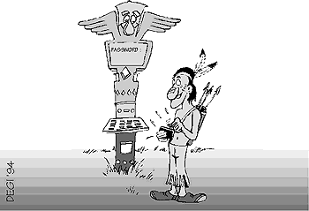
Layanan yang Disediakan Cryptography
User Authentication
  Mekanisme untuk membuktikan identitas anda (U are U)
    Password, user-id, kode pin, kartu magnetis, smart card, biometric properties (sidik jari, retina, dsb.) etc.

Slide 19
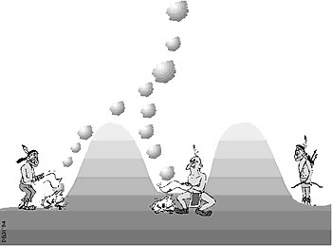
Layanan yang Disediakan Cryptography (2)
Data Authentication
  Data integrity
    Layanan ini menjamin bahwa isi pesan yang dikirimkan belum pernah dimanipulasi
    Layanan data integrity sendiri tidak akan ada artinya bila bekerja sendirian (tidak mampu digunakan untuk mengetahui apakah data yang diterima belum dimodifikasi kecuali anda tahu betul bahwa pesan itu anda terima langsung dan dikirimkan oleh orang yang jujur)
    Oleh karena itu, data integrity service harus selalu dikombinasikan dengan data origin authentication service
Data Integrity

Slide 20
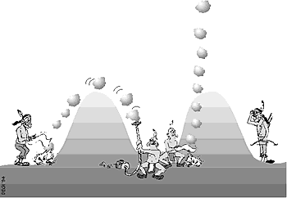
Layanan yang Disediakan Cryptography (3)
Data origin authentication
  Layanan untuk memastikan bahwa pengirim pesan adalah benar-benar orang yang mengirimkan pesan tersebut
A
B
He can claim that he is A

Slide 21
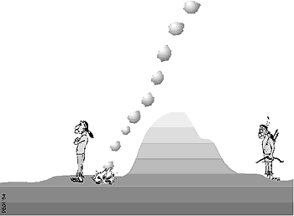
Layanan yang Disediakan Cryptography (4)
Non-repudiation of origin
  Layanan ini melindungi terhadap penyangkalan yang disampaikan oleh entitas-entitas yang terlibat dalam komunikasi
  Non-repudiation dengan proof of origin melindungi usaha penyangkalan pengiriman pesan oleh pengirim sedangkan non-repudiation dengan proof of delivery melindungi penyangkalan terhadap penerimaan suatu pesan

Slide 22
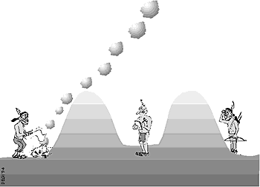
Layanan yang Disediakan Cryptography (5)
Data confidentiality
  Layani ini melindungi pesan agar tidak dapat dibaca (bisa jadi dapat dibaca tapi tidak dapat dimengerti) pihak lain yang tidak berwenang
Dia bisa ikut menerima pesan tapi tidak mengerti

Slide 23
encryption
decryption
Plaintext/cleartext
ciphertext
Plaintext
Pesan dalam
bentuk aslinya
Pesan dalam
bentuk yang sudah diubah
Cryptographers : menemukan kode rahasia
Cryptanalysts : berusaha memecahkan kode

Slide 24
System cryptography melibatkan dua hal : algoritma dan sebuah kunci
  Pengetahuan tentang suatu algoritma cryptography saja tanpa pengetahuan akan kunci yang digunakan, tidak dapat digunakan untuk men-dekripsi
Contoh : Misalnya angka 42 (data anda) sangatlah penting bagi anda sehingga anda ingin melindunginya agar tidak dapat dilihat orang lain. Kemudian anda membuat algoritma cryptography berikut untuk meng-enkripsi data anda :
data/kunci_crypto+(2 x kunci_crypto)
Your crypto algorithm

Slide 25
Computational Difficulty
Algoritma cryptography harus memungkinkan cryptographers (seseorang yang memiliki kunci) dapat melakukan perhitungan secara efisien
Algoritma cryptography bisa saja dipecahkan tanpa adanya kunci
  Cryptanalysts dapat mencoba berbagai kemungkinan kunci
Keamanan skema cryptography tergantung pada seberapa susah seorang cryptanalysts dapat memecahkannya
Skema cryptography dapat dibuat lebih aman menggunakan
  Kunci yang lebih panjang
  Menggunakan kunci yang panjangnya bervariasi

Slide 26
Kode Rahasia
Kode rahasia = secret code =cipher = metoda yang digunakan untuk meng-enkripsi data
Caesar Cipher
  Mengganti setiap abjad dengan 3 abjad berikutnya (wrap wround to A from Z)
    Plaintext : ABCDEFGHIJKLMNOPQRSTUVWXYZ
    Ciphertext: DEFGHIJKLMNOPQRSTUVWXYZABC
    DOZEN becomes GRCHQ
Captain Midnight Secret Decoder rings
  Pilih secara acak bilangan rahasia (n) antara 1 dan 25
  Ganti setiap abjad dengan abjad yang posisinya n kali lebih tinggi (wrap wround to A from Z)
    Contoh : Jika n=1, maka abjad A menjadi B dst.
  Karena hanya ada n kemungkinan, kode ini dapat dengan mudah dipecahkan

Slide 27
The Beale Chiper
Merupakan pengembangan dari Caesar Chiper tetapi lebih mudah dilakukan
Setiap huruf diasosiasikan dengan banyaknya pergeseran abjad
  A menyatakan tidak ada (0) pergeseran, B menyatakan 1 kali pergeseran, C menyatakan 2 kali pergeseran,demikian seterusnya sampai Z yang menyatakan 25 pergeseran abjad
Prosedur pada Beale chiper didahului dengan memilih teks standard (ini merupakan kuncinya) yang berasal dari suatu dokumen (yang diketahui bersama oleh sender maupun receiver)
Pada sisi sender, teks standard ditulis pada baris pertama lalu pada baris kedua dituliskan pesan yang akan dienkripsi. Pada baris ketiga dituliskan pesan hasil enkripsi
Pesan hasil enkripsi diperoleh dengan cara menggeser setiap abjad pada pesan original dengan jumlah pergeseran yang ditentukan oleh huruf pada teks standard
Mari kita lihat contoh supaya jelas...

Slide 28
Contoh The Beale Chiper
Sender dan receiver setuju untuk memilih teks standard yang diambil dari konstitusi Amerika Serikat (WE THE PEOPLE .....)
Pesan yang akan di-enkripsi adalah ATTACK
  Standard text (key): WETHEP
  Message : ATTACK
  Encrypted message: WXMHGZ
Perhatikan bahwa masing-masing huruf pada pesan yang sudah dienkripsi merupakan huruf yang dihasilkan dengan menggeser huruf pada pesan original dengan jumlah pergeseran yang didefinisikan oleh masing-masing huruf pada teks standard
  Misalnya huruf E pada teks standard menyatakan pergeseran sebanyak 4 posisi, maka huruf T pada pesan original harus digeser sebanyak 4 posisi menjadi X sedangkan huruf C pada pesan original harus digeser sebanyak 4 posisi menjadi G dst.
  |W|E|T|H|E|P| :teks standard yang mendefinisikan pergeseran
  |A|T|T|A|C|K| :pesan yang akan di-enkripsi
  |W|X|M|H|G|Z| :pesan yang sudah di-enkripsi
Geser sebanyak 4
(ingat huruf E menyatakan geser 4)
Geser sebanyak 4
(ingat huruf E menyatakan geser 4)

Slide 29
Receiver harus mengetahui teks standard yang digunakan, kemudian akan membalik proses untuk mendapatkan pesan yang belum dienkripsi
Agar semakin aman, teks standard yang digunakan tidak boleh berasal dari dokumen yang diketahui banyak orang (seperti konsitusi Amerika pada contoh sebelumnya)
  Lebih baik apabila sender dan receiver mengambil teks standard dari sebuah halaman buku yang dimiliki oleh sender maupun receiver (misalnya)
Bila teks standard tidak dapat diketahui pihak lain,maka akan sangat sulit untuk memecahkan Beale cipher

Slide 30
The One-Time Pad
Merupakan variasi dari Beale Chiper
Teks standard dipilih secara acak (tidak diambil dari suatu dokumen)
Mekanisme selanjutnya seperti yang dilakukan pada Beale Chiper
Contoh:
  Standard text (key): RQBOPS
  Message : ATTACK
  Encrypted message: RJUORC
One-Time Pad merupakan metoda enkripsi yang sempurna asalkan teks standard dirahasiakan, contoh dibawah ini memeprlihatkan teks standard yang beda tetapi menghasilkan message yang sama
  Standard text (random key) :LBYKXN
  Message :GIVEUP
  Encrypted message :RJUORC
Kelemahan: panjang kunci (teks standard) harus sama denga panjang pesan

Slide 31
Monoalphabetic cipher
Memetakan suatu huruf ke huruf lain secara acak
Contoh :
Plaintext : ABCDEFGHIJKLMNOPQRSTUVWXYZ
Ciphertext: GLDCNUXAQOWPBSZKYREIFJMHVT
Ada 26! kemungkinan pasangan huruf (4 x 10²⁶)
Kelihatan sangat secure
Mudah dipecahkan dengan analisa bahasa secara statistik

Slide 32
Tipe serangan untuk memecahkan skema enkripsi
Ciphertext Only
  Cryptanalysts memiliki ciphertext yang dapat dianalisanya
    Pola-pola yang ada di dalam ciphertext bisa dianalisa (frekuensi kemunculan huruf dsb.)
  Analisa dilakukan terus sampai diperoleh recognizabel plaintext
  Cryptanalysts harus memiliki sejumlah ciphertext
Known Plaintext
  Cryptanalysts memiliki plaintext sekaligus ciphertext-nya
Chosen Plaintext
  Cryptanalysts dapat membuat sistem melakukan enkripsi terhadap plaintext yang dimlikinya

Slide 33
Chosen-Plaintext Attack
PIN di-enkripsi lalu
dikirimkan ke bank
cipher(key,PIN)
Penjahat #2 melakukan
penyadapan kemudian
Mempelajari ciphertext dari
PIN baru tersebut
Penjahat #1 merubah
PIN yang dimilikinya
(chosen plaintext)
… diulangi untuk beberapa nilai PIN

Slide 34
Brute Force Attack
Mencari kemungkinan kunci yang dapat memecahkan kode
  Cryptanalysts mungkin tidak perlu mencari seluruh kemungkinan kunci
    Rata-rata diperlukan percobaan setengah dari kemungkinan kunci yang ada
Waktu yang diperlukan untuk melakukan pencarian kunci

Slide 35
Macam-macam fungsi cryptography
Hash function
  Tanpa melibatkan penggunaan kunci
Secret key function
  Hanya melibatkan penggunaan satu kunci
Public key function
  Melibatkan penggunaan dua kunci

Slide 36
Secret Key Cryptography
Melibatkan penggunaan satu kunci
Disebut pula : conventional/symmetric cryptography
Contoh : monoalphabetic cipher dan Captain Midnight Code
encryption
Plaintext
ciphertext
key
Ciphertext
Plaintext
decryption

Slide 37
Penggunaan Secret Key Cryptography
Melakukan pengiriman informasi pada kanal yang tidak aman
Melakukan penyimpanan informasi secara aman pada media yang tidak aman
Authentication
  Strong authentication : someone can prove knowledge of a secret without revealling it
  Misalkan Alice dan Bob menggunakan kunci yang sama yaitu K_{AB}. Mereka ingin memverifikasi bahwa merekalah yang sedang berkomunikasi. Masing-masing memilih suatu angka acak yang disebut challenge. Alice memilih r_{A}, dan Bob memilih r_{B}. Suatu nilai x yang di-enkripsi menggunakan K_{AB} disebut response terhadap challenge x.

Slide 38
Penggunaan Secret Key Cryptography (2)
Alice
Bob
r_{A}
r_{A} encrypted with K_{AB}
r_{B}
r_{B} encrypted with K_{AB}
Ada kemungkinan pihak ketiga (Fred) dapat memperoleh pasangan <chosen plaintext, ciphertext> sehingga dapat mengklaim diri sebagai Bob dan meminta Alice meng-enkripsi sebuah challenge bagi Fred
  Penting untuk memilih challenge dari sekumpulan kemungkinan angka yang sangat banyak, misalnya sebanyak 2⁶⁴ angka, sehingga peluang untuk menggunakan challenge yang sama sebanyak dua kali akan sangat kecil

Slide 39
Penggunaan Secret Key Cryptography (3)
Integrity Check
  Skema secret key dapat digunakan untuk membangkitkan suatu fixed-length cryptographic checksum bagi sebuah message
    Checksum yang biasa (tanpa cryptography dan dipublikasikan (misalnya CRC)) dapat dibangkitkan setelah message diubah
    Untuk mencegah hal tsb di atas, diperlukan suatu algoritma checksum rahasia sedemikian hingga penyerang yang tidak mengetahui algoritmanya tidak dapat menghitung checksum yang tepat agar suatu message dianggap otentik
  Bila diketahui suatu kunci dan suatu message, algoritma rahasia ini akan membangkitkan suatu fixed-length message authentication code (MAC) yang dapat dikirimkan bersama message
    MAC sering disebut pula MIC (Message Integrity Code)
  Jika ada seseorang yang ingin merubah message, tetapi tidak memiliki kunci, dia harus menebak MAC
    Kemungkinan ketepatan menebak tergantung panjang MAC
      Panjang tipikal MAC = 48 bit

Slide 40
Public Key Cryptography
Disebut pula asymmetric cryptography
Tidak ada kunci yang digunakan secara bersama
Setiap individual memiliki dua kunci:
  Suatu private key yang tidak boleh diberitahukan ke pihak lain
  Suatu public key yang dapat diketahui oleh siapapun
Dalam literatur utama digunakan notasi berikut
  e menyatakan public key dan digunakan ketika meng-enkripsi message
  d menyatakan private key yang digunakan ketika men-dekripsi message

Slide 41
encryption
Plaintext
ciphertext
Public key
Private key
Ciphertext
Plaintext
decryption

Slide 42
Pada teknologi public key dapat ditambahkan digital signature pada suatu message
Digital signature adalah suatu bilangan yang diasosiasikan dengan suatu message
  Perbedaan dengan MAC : MAC dapat dibangkitkan siapapun sedangkan digital signature hanya dapat dibangkitkan oleh seseorang yang mengetahui private key.
  Alice dapat menandatangani sebuah message dengan tandatangan yang hanya dapat dibangkitkannya
    Pihak lain dapat memverifikasi tandatangan Alice menggunakan public key tetapi tidak dapat menirukannya

Slide 43
Penggunaan Public Key Cryptography
Public key cryptography dapat melakukan fungsi yang dilakukan oleh secret key cryptography tetapi lebih lambat
  Untuk menanggulangi kelambatan ini, biasanya digunakan kombinasi public key dan secret key
    Pada tahap awal komunikasi untuk melakukan authentication, digunakan public key cryptography untuk membentuk suatu secret key sementara
    Secret key ini kemudian digunakan untuk meng-enkripsi message yang dipertukarkan pada tahapan komunikasi berikutnya
Misalkan Alice ingin berbicara dengan Bob. Alice menggunakan public key Bob untuk meng-enkripsi sebuah secret key, yang pada gilirannya digunakan untuk meng-enkripsi message selanjutnya yang ingin dikirimkan Alice ke Bob. Hanya Bob yang dapat men-dekripsi secret key yang dikirimkan Alice. Bob kemudian dapat menggunakan secret key ini untuk berkomunikasi dengan siapapun yang mengirim message tersebut
  Pada protokol ini Bob tidak dapat mengetahui bahwa yang mengirimkan message adalah Alice
    Solusi : Alice menandatangani message menggunakan private key Alice

Slide 44
Penggunaan Public Key Cryptography (2)
Mengirimkan informasi pada kanal yang tidak aman
  Misalkan Alice memiliki pasangan <public key,private key> yaitu <e_{A},d_{A}>
  Misalkan Bob memiliki pasangan <public key,private key> yaitu <e_{B},d_{B}>
  Diasumsikan Alice mengetahui public key Bob dan Bob mengetahui public key Alice
Alice
Bob
Encrypt m_{A} using e_{B}
Decrypt to m_{A} using d_{B}
Decrypt to m_{B} using d_{A}
Encrypt m_{B} using e_{A}

Slide 45
Penggunaan Public Key Cryptography (2)
Melakukan penyimpanan informasi secara aman pada media yang tidak aman
  Kita dapat meng-enkripsi informasi menggunakan public key
    Hanya kita yang dapat mendekripsinya (menggunakan private key kita)
    Data bisa tidak secara langsung di-enkripsi menggunakan public key
      Bangkitkan dulu suatu secret key, lalu gunakan untuk meng-enkripsi data kemudian secret key di-enkripsi menggunakan public key
  Kelebihan dibandingkan secret key : Alice dapat meng-enkripsi-kan suatu message untuk Bob tanpa perlu tahu secret key dari Bob

Slide 46
Penggunaan Public Key Cryptography (3)
Authentication
  Bila Alice dan Bob ingin berkomunikasi menggunakan secret key cryptography, mereka harus menggunakan secara bersama suatu kunci rahasia
    Bila Bob ingin membuktikan identitasnya kepada banyak pihak, maka dia harus mengingat seluruh secret key yang akan digunakan
  Penggunaan public key cryptography lebih menguntungkan
    Bob hanya perlu mengingat satu rahasia yaitu private key-nya
    Bila ingin berkomunikasi dengan banyak pihak, Bob masih perlu mendapatkan cara untuk memperoleh public key pihak-pihak tersebut

Slide 47
Penggunaan Public Key Cryptography (4)
Introduction
Contoh ketika Alice menggunakan public key cryptography untuk mem-verifikasi identitas Bob (diasumsikan Alice mengetahui public key dari Bob)
  Alice memilih suatu nomor acak r, lalu meng-enkripsinya menggunakan public key Bob e_{B}, lalu mengirimkan hasilnya ke Bob. Bob membuktikan bahwa dia tahu d_{B} dengan cara mendekripsi message lalu mengirimkan kembali r ke Alice
Kelebihan : Alice tidak perlu menyimpan rahasia apapun untuk mem-verifikasi Bob
Alice
Bob
Encrypt r using e_{B}
Decrypt to r using d_{B}
r

Slide 48
Penggunaan Public Key Cryptography (5)
Digital Signature
  Tandatangan Bob untuk suatu messsage m hanya dapat dibangkitkan oleh Bob menggunakan private key (atau oleh seseorang yang mengetahui private key dari Bob)
  Tandatangan yang dibubuhkan tergantung dari m
    Jika m berubah, maka tandatangan menjadi tidak sesuai lagi
  Digital signature menyediakan dua fungsi berikut :
    Membuktikan pihak yang membangkitkan informasi
    Membuktikan bahwa message tidak diubah siapapun sejak message dan tandatangannya yang sesuai dibangktikan

Slide 49
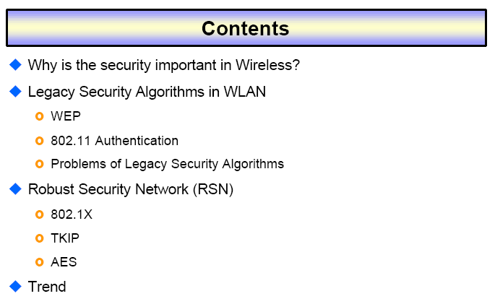

Slide 50
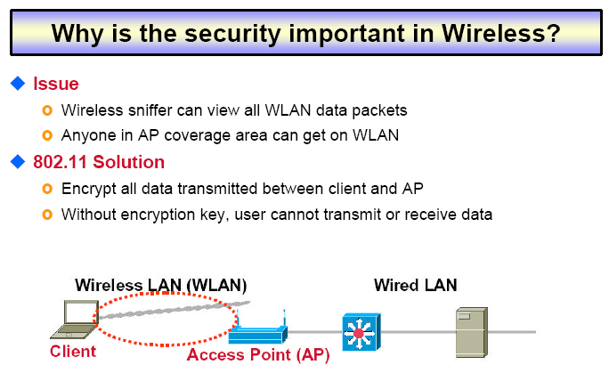

Slide 51
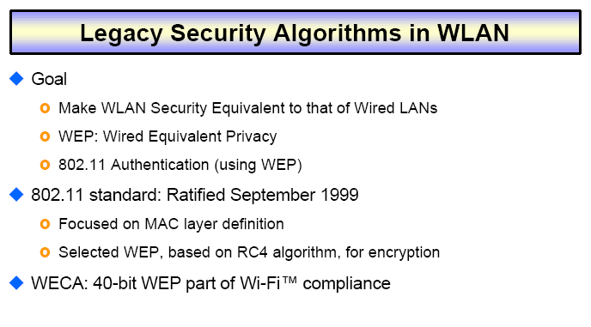

Slide 52
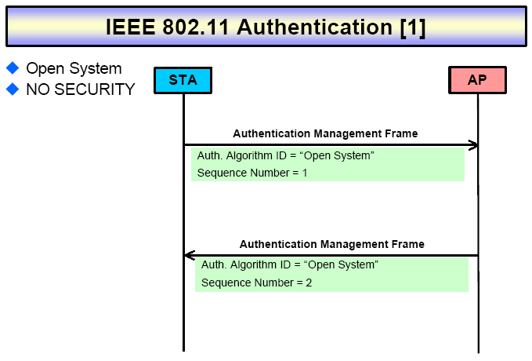

Slide 53
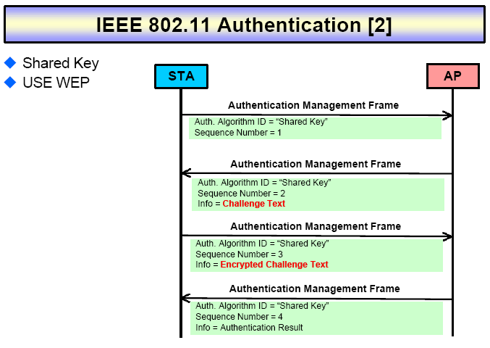

Slide 54
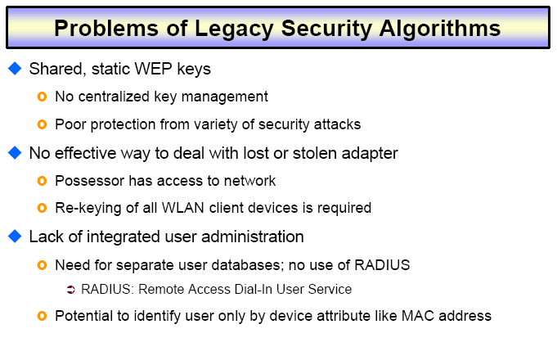

Slide 55
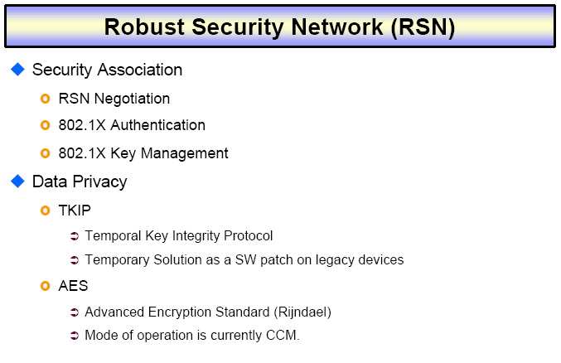

Slide 56
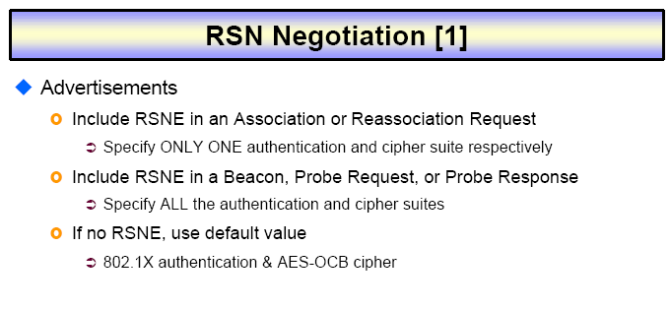

Slide 57
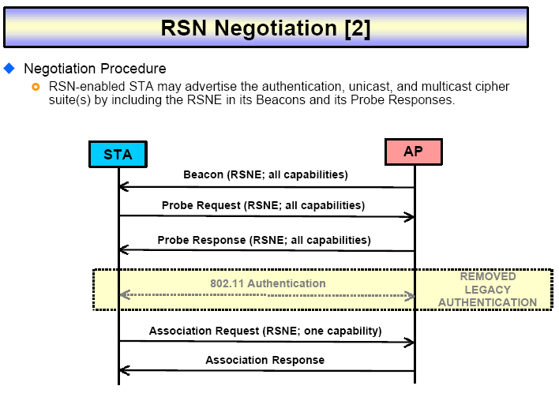

Slide 58
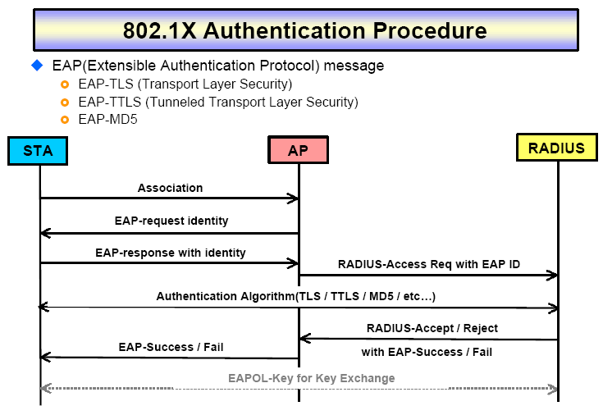

Slide 59
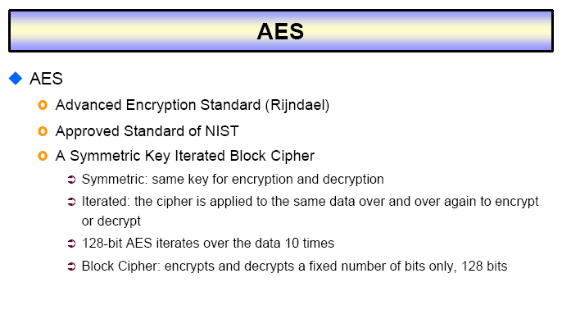

Slide 60


Topics Covered
Cryptography
Computer Security
Users authentication
Intrusion detection
- Access control
Computer viruses
Covert channels
Secure operating systems
etc.
Network Security
IP dan aspek kemanannya
Firewalls
e-mail
www
e-commerce
etc.

Slide 61
Wireless security
In the Router:
Change the default Service Set Identifier (SSID)
Disable the SSID broadcast
Change the User Name and Passwords on the wireless router
Set up the wireless encryption
Setup the MAC Filter
Change the routers local IP address

Slide 62
Wireless Security – Encryption Types
Wired Equivalent Privacy ( WEP )
  The oldest encryption method
  Uses a 64-bit or more secure 128 bit key
Wi-Fi Protected Access ( WPA )
  Newer encryption method that uses 256-bit key
Wi-Fi Protected Access 2 ( WPA2 )
  Newest encryption method
  Backward compatible with WPA

Slide 63
Setting up your Wireless Router
Things you need to know
  Who is your ISP
    What type of Internet connection are you using
    User name and password if required
  Brand of router
    Default local IP address
    Default User Name
    Default Password

Slide 64
Sample default Local IP Address,
User Name, and Password
Brand | Local IP Address | User Name | Password
Linksys | 192.168.1.1 |  | admin
Belkin | 192.168.2.1
D-Link | 192.168.0.1 |  | admin
USRobotics | 192.168.2.1 | Must set up | Must set up
Netgear | 192.168.0.1 | admin | password
Air Link | 192.168.1.1 | admin | admin

Slide 65
Contoh Konfigurasi Security

Slide 66
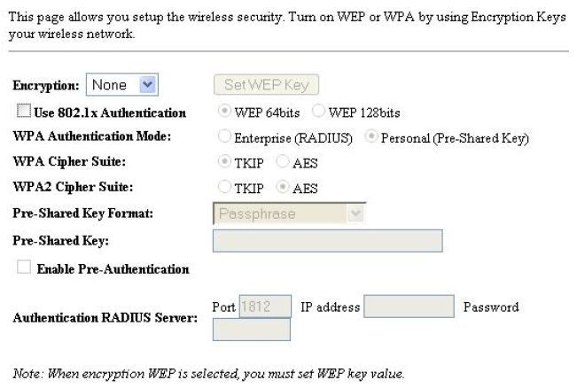
Wireless Security Setup

Slide 67
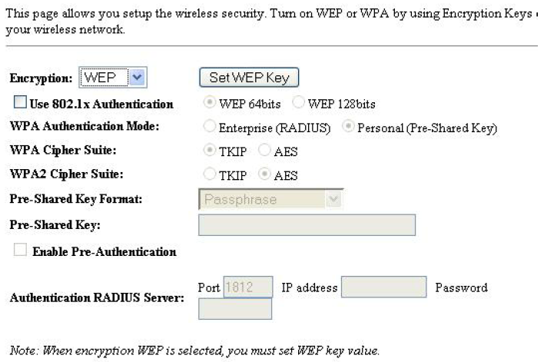
Wireless Security Setup for WEP 64-bit / 128-bit

Slide 68
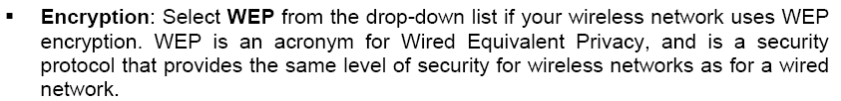
Wireless Security Setup for WEP 64-bit / 128-bit

Slide 69
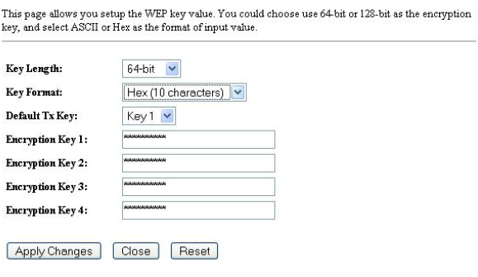
Wireless WEP Key Setup

Slide 70
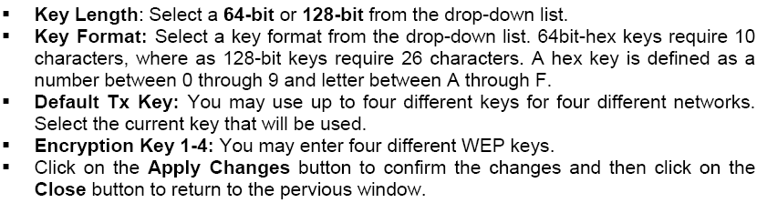
Wireless WEP Key Setup

Slide 71
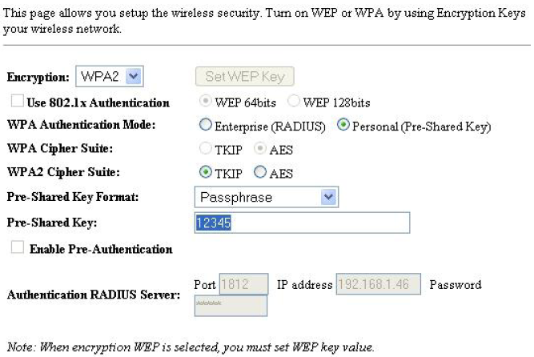
Wireless Security Setup for WPA / WPA2 / WPA2 Mixed Passphrase

Slide 72
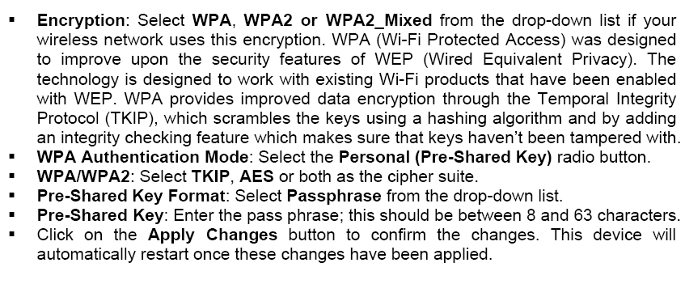
Wireless Security Setup for WPA / WPA2 / WPA2 Mixed Passphrase

Slide 73
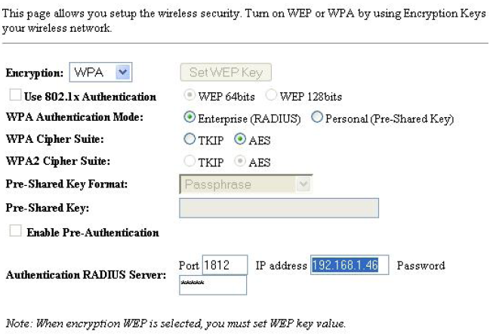
Wireless Security Setup for WPA / WPA2 / WPA2 Mixed RADIUS Authentication

Slide 74
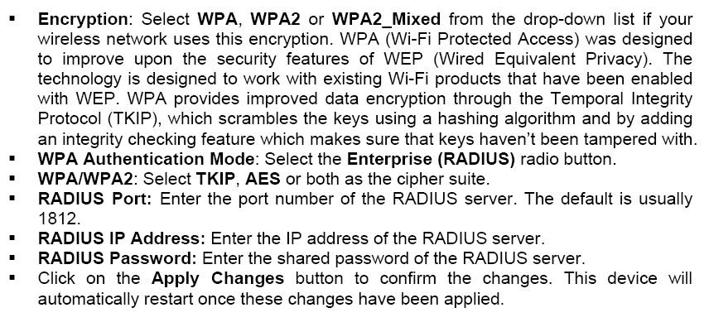
Wireless Security Setup for WPA / WPA2 / WPA2 Mixed RADIUS Authentication

